Slide 1
动力学 Dynamics
研究作用于物体上的力和物体机械运动状态变化之间的关系.
ω
1687年，牛顿
《自然哲学的数学原理》

Slide 2


第二章 牛顿定律 Newton’s Law of Motion
§2-1 牛 顿 定 律
§2-3 几种常见的力
§2-4 牛顿定律的应用举例

Slide 3
§2-1 牛顿定律 Newton’s Law of Motion
一、牛顿第一定律
任何物体都保持静止或匀速直线运动的状态，直至其它物体对它作用的力迫使它改变这种状态为止
力 Force
力是改变物体运动状态的根源。
惯性 Inertia
任何物体都具有保持运动状态不变的性质——惯性
惯性是物质最基本的特性之一；
是保持物体运动状态的根源。
量度惯性大小的量称为惯性质量
Notes:
当所研究的问题中，物体的大小和形状不起作用，或所起作用并不显著而可以忽略不计时，可以把物体看成是质点。

Slide 4

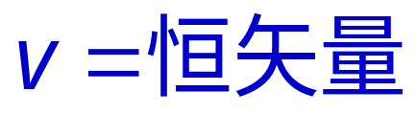
§2-1 牛顿定律 Newton’s Law of Motion
一、牛顿第一定律
任何物体都保持静止或匀速直线运动的状态，直至其它物体对它作用的力迫使它改变这种状态为止
牛顿第一定律的数学形式：
如物体在一参考系中不受其它物体作用或处于受力平衡状态下，而保持静止或匀速直线运动状态不变，这个参考系就称为惯性参考系
Notes:
当所研究的问题中，物体的大小和形状不起作用，或所起作用并不显著而可以忽略不计时，可以把物体看成是质点。

Slide 5

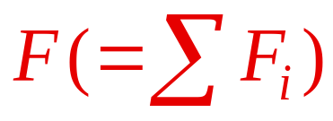
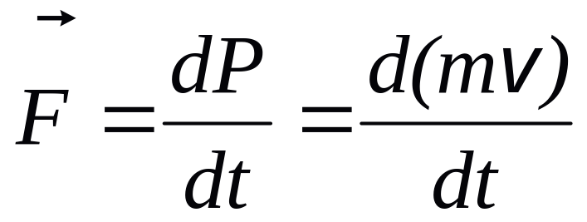
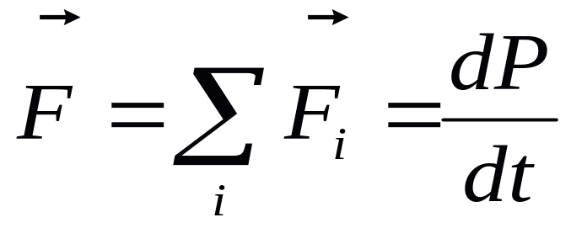
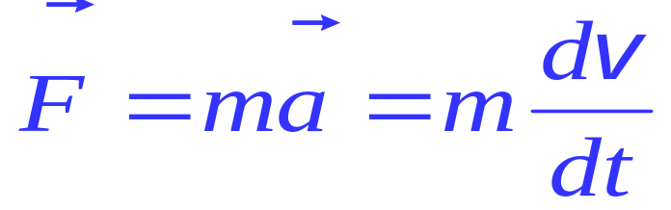
二、牛顿第二定律
物体在受到外力作用时所获得的加速度的大小与所受合外力的大小成正比，其加速度的方向与合外力的方向相同。
动量为 的物体，在合外力 的作用下，其动量随时间的变化率等于作用于物体的合外力．
质量不变时：
Notes:
当所研究的问题中，物体的大小和形状不起作用，或所起作用并不显著而可以忽略不计时，可以把物体看成是质点。

Slide 6
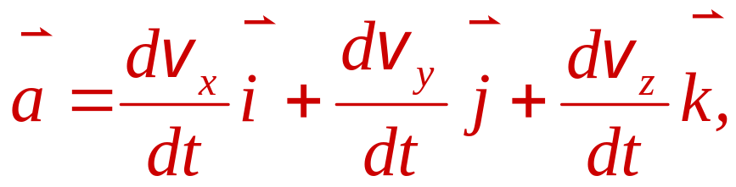
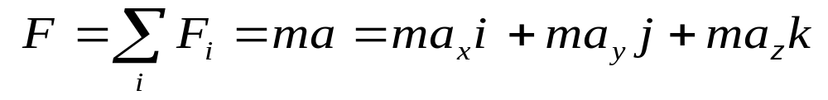
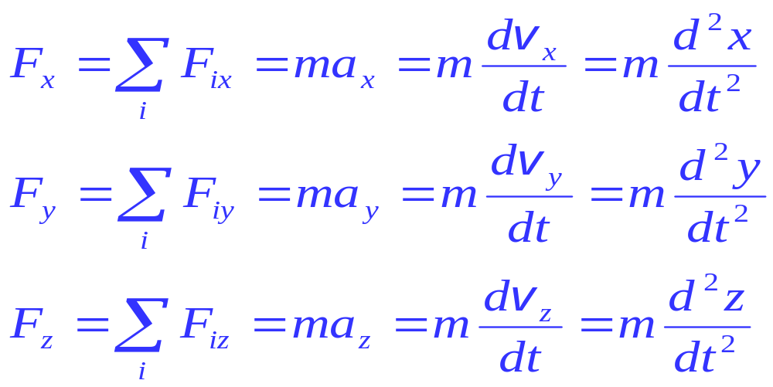
在直角坐标系中：

Slide 7
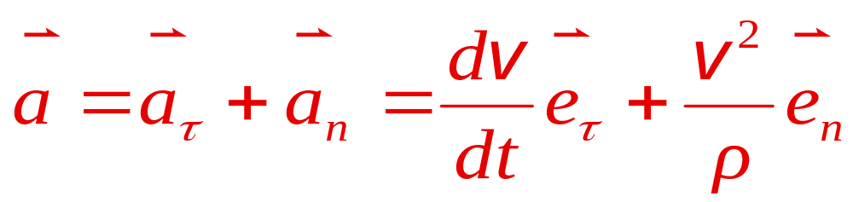
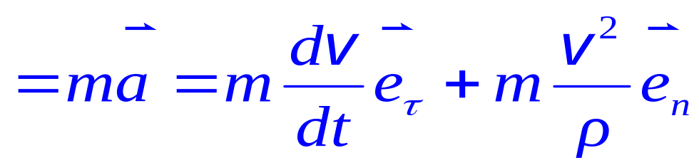
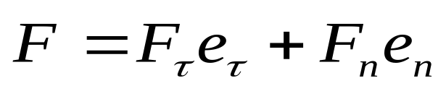
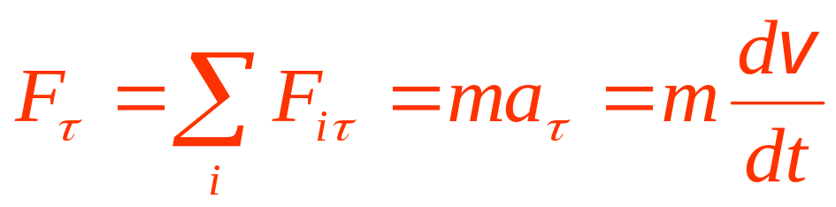
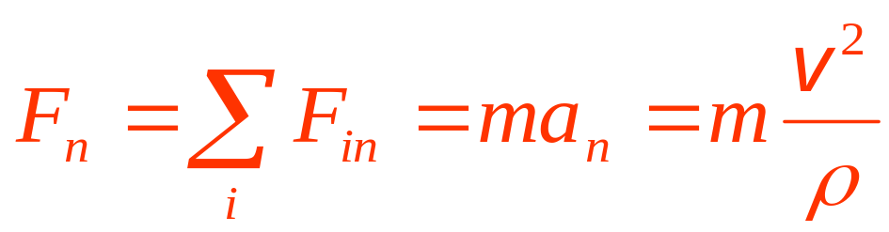

在自然坐标系中：
为曲率半径

Slide 8
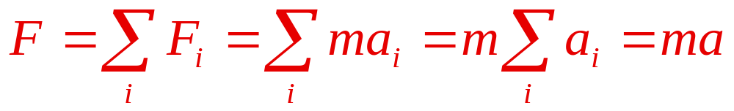
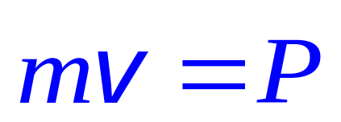
1) 定量地引入了质量的概念,
m 为质点的惯性质量.
惯性质量是物体惯性的度量；
力是引起运动改变的原因。
2) 力的叠加原理(力的独立性原理)：
3) 动量：

Slide 9
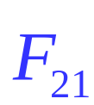
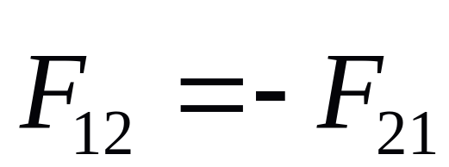
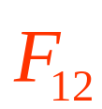
三、牛顿第三定律
两个物体之间作用力和反作用力，沿同一直线，大小相等，方向相反，分别作用在两个物体上．
1) 作用力与反作用力同时存在或消失.
2) 作用力与反作用力一定是同种性质的力.

Slide 10
牛顿定律的适用范围:
1、只适用于在惯性系内，低速运动问题
（可与光速相比， 相对论）
2、只适用于宏观问题
（分子、原子、电子等，量子力学）

Slide 11
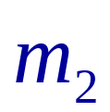

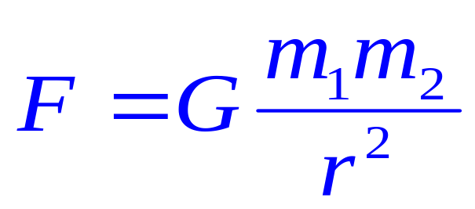
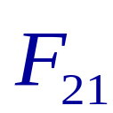
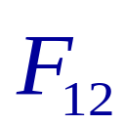
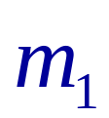

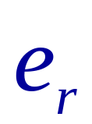
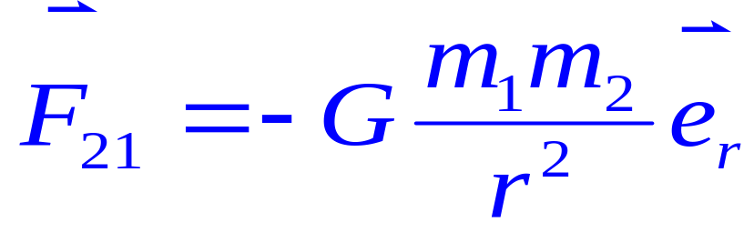
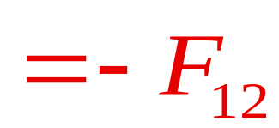
§2-3 几种常见的力
一、 万有引力
m₁、m₂ ：引力质量
Notes:
当所研究的问题中，物体的大小和形状不起作用，或所起作用并不显著而可以忽略不计时，可以把物体看成是质点。

Slide 12

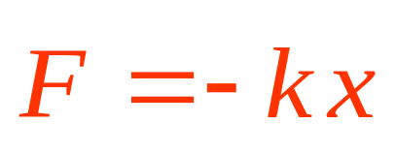




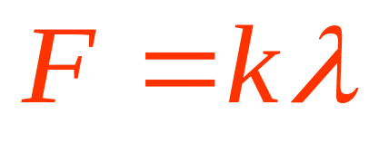
二、弹性力
由物体形变而产生的
常见弹性力有： 压力、张力、弹簧弹性力等
弹簧弹性力:
（轻弹簧）
x
x
O
-----物体离开平衡位置的位移
----- 劲度系数,
负号表示 的方向恒与 的方向相反.
λ---弹簧的伸长量或压缩量

Slide 13
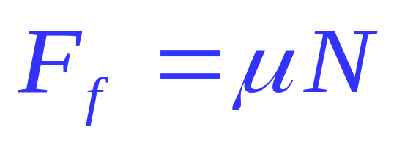
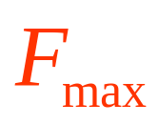
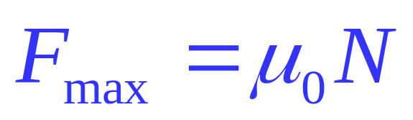
三、摩擦力
滑动摩擦力:
静摩擦力: (a) 大小与所受合外力的情况有关.
在零与最大值 之间;
(b) 方向与相对运动趋势的方向相反;
(c) 其最大值为

Slide 14
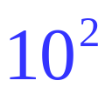
四、自然界中的四种基本相互作用
1、万有引力：任何物体与物体之间都存在着相互吸引的力
2、电 磁 力：存在于静止电荷以及运动电荷之间的电性力
和磁性力，统称为电磁力
弹性力, 摩擦力, 气体的压力, 浮力, 粘滞力等
3、强 力：在微观领域中的一种短程力，存在于强子
（核子、介子和超子）之间它比电磁力更强,
约大 倍. 是一种短程相互作用力.
4、弱 力：微观领域中的一种短程力，存在于强子和轻子
（电子、中微子等）之间
如: 在导致原子核的β衰变放出电子和中微子.
中微子是一种质量很小或几乎是零的中性粒子.
中微子的处现,是弱相互作用的一种可靠的标记.

Slide 15
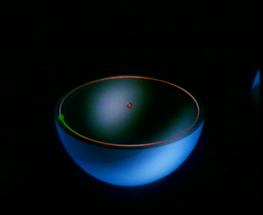

Slide 16
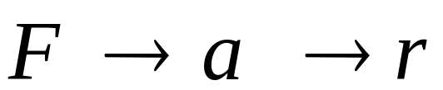
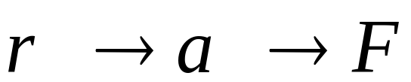
§2-4 牛顿定律的应用举例
一、 应用牛顿定律求解质点动力学问题的一般步骤
1、选取研究对象（用隔离体法）
2、分析受力情况画出受力图（找出全部力）
3、选取坐标系
4、列方程求解
5、讨论
二、动力学两类常见问题
已知力求运动方程
已知运动方程求力
Notes:
当所研究的问题中，物体的大小和形状不起作用，或所起作用并不显著而可以忽略不计时，可以把物体看成是质点。

Slide 17


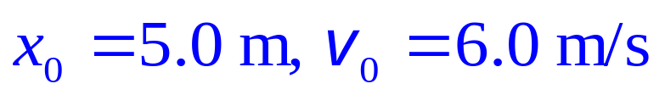
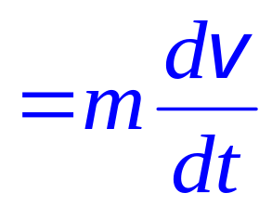
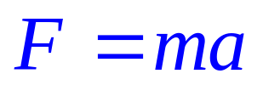
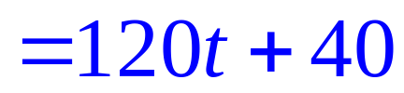
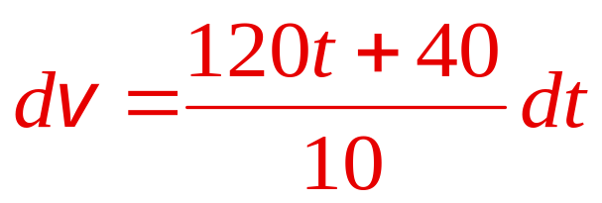
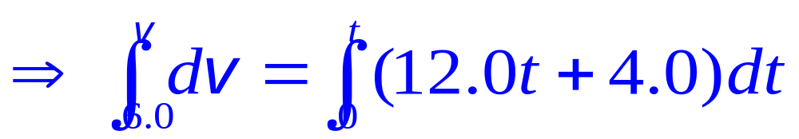
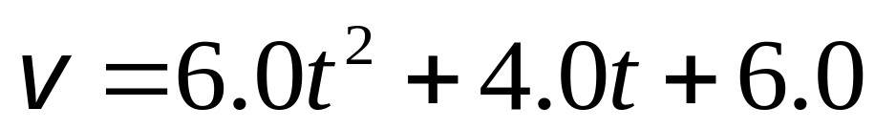
例 1: 一质量为 10kg 的质点在力 作用下沿
( P50 书2-14 ) x 轴作直线运动，已知：
在 t = 0 时，
求质点在任意时刻的速度和位置。
解:

Slide 18
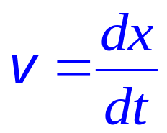


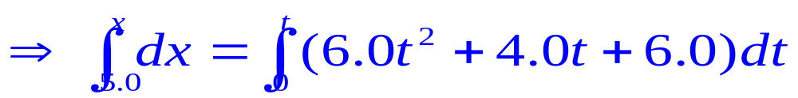
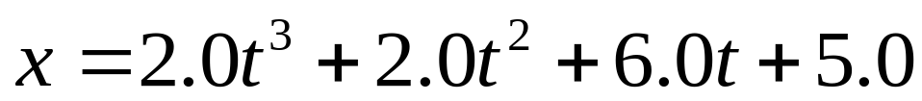
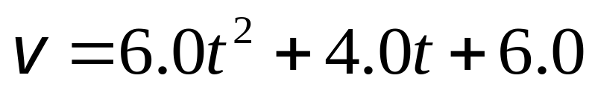
例1: 一质量为 10kg 的质点在力 作用下沿
( P50 书2-14 ) x 轴作直线运动，已知：
在 t = 0 时，
求质点在任意时刻的速度和位置。
解:

Slide 19

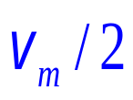
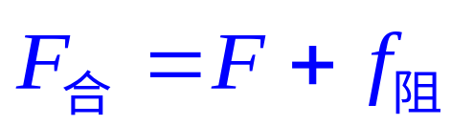



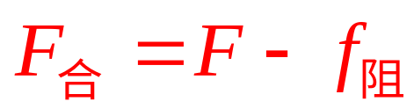

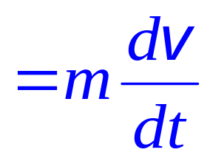





例2 ( P50 书2-22 ) : 质量为 m 的摩托车，在恒定的
牵引力 F 的作用下工作，所受阻力与速率的
平方成正比，它能达到的最大的速率是
计算从静止加速到 所需的时间及所走过的路程。
解:

Slide 20








例2 ( P50 书2-22 ) : 质量为 m 的摩托车，在恒定的
牵引力 F 的作用下工作，所受阻力与速率的
平方成正比，它能达到的最大的速率是
计算从静止加速到 所需的时间及所走过的路程。
解:

Slide 21




例2 ( P50 书2-22 ) : 质量为 m 的摩托车，在恒定的
牵引力 F 的作用下工作，所受阻力与速率的
平方成正比，它能达到的最大的速率是
计算从静止加速到 所需的时间及所走过的路程。
解:

